Slide 1
Ontogénese – desenvolvimento cognitivo
Piaget – teoria interaccionista e construtivista

Slide 2
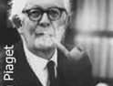
Psicólogo, filósofo epistemologista

Slide 3
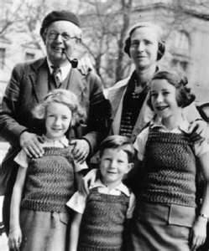
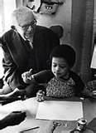
A observação directa dos seus filhos ajudou a construir a sua teoria do desenvolvimento

Slide 4
COGNIÇÃO - CONHECIMENTO
INTERACCIONISMO
CONSTRUTIVISMO
O sujeito é um elemento activo no processo de conhecer, isto é, um elemento decisivo nas mudanças que ocorrem nas estruturas do conhecimento, da inteligência → o conhecimento depende da interacção entre as estruturas inatas do sujeito e os dados provenientes do meio
O processo interactivo desenvolve-se por etapas, designadas de “estádios de desenvolvimento”: a cognição é um processo permanente, de avanços e recuos, entre a pessoa e o meio. Este processo é activo e não passivo.

Slide 5
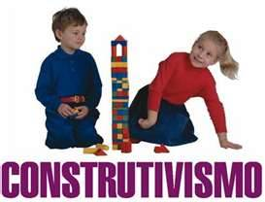

Slide 6
SUJEITO
MEIO
Assimilação
MEIO
SUJEITO
Acomodação

Slide 7
ESQUEMA: processo de conhecimento em que as acções (físicas ou mentais) se criam ou modificam após a sua assimilação
Assimilação – integração de novos dados exteriores aos esquemas, estruturas ou conhecimentos anteriores
Acomodação - transformação dos esquemas mentais do sujeito por influência da incorporação dos dados do meio; as estruturas mentais modificam-se em função das situações novas → os esquemas complexificam-se pelo efeito combinado da assimilação e da acomodação
Equilibração – processo de equilíbrio entre a assimilação e a acomodação que permite a construção da inteligência e provocando uma auto-estruturação do sujeito. É o mecanismo que prepara ou adequa a assimilação à acomodação e vice-versa; esta reestruturação dos esquemas permite manter uma coerência na compreensão do mundo
Adaptação – modificação dos comportamentos que permitem o equilíbrio das relações entre o organismo e o meio

Slide 8
ESTÁDIOS DE DESENVOLVIMENTO
SENSORIOMOTOR: Nascimento → 2 anos A inteligência é fundamentalmente sensorial e motora Aparece a noção de permanência do objecto Inteligência prática, centrada nas acções directas
PRÉ-OPERATÓRIO: dos 2 aos 6/7 anos Emergência da função simbólica (representação mental de objectos ou acontecimentos não presentes; linguagem e jogo simbólico Pensamento intuitivo egocentrismo
OPERAÇÕES CONCRETAS: DOS 6/7 AOS 11/12 ANOS Ultrapassar do egocentrismo Realização de operações mentais: pensamento lógico e desenvolvimento de conceitos Reversibilidade e desenvolvimento da noção de conservação da matéria Classificação e seriação de objectos
OPERAÇÕES FORMAIS: dos 11/12 aos 16 anos Pensamento abstracto, lógico e formal Realização de operações formais/raciocínio hipotético-dedutivo Egocentrismo intelectual

Slide 9
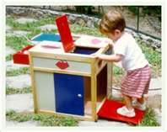
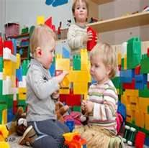
Estádio sensoriomotor

Slide 10


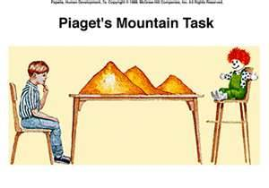
Estádio pré-operatório

Slide 11
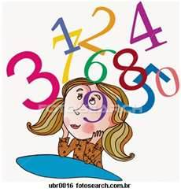

Estádio das operações concretas

Slide 12

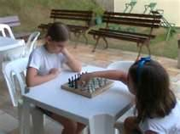
Estádio das operações formais

Slide 13
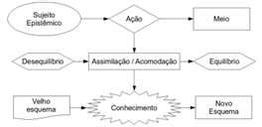
CONCLUSÃO

